Slide 1

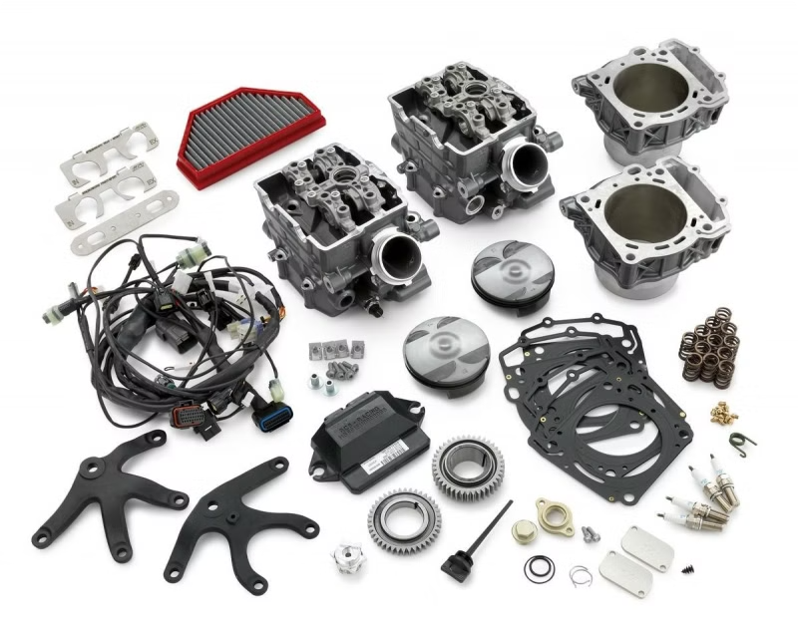

An toàn lao động
trong sản xuất
PHỤ TÙNG XE MÁY
Báo cáo về tình hình tai nạn lao động 6 tháng đầu năm 2024 và các biện pháp an toàn trong ngành sản xuất phụ tùng xe máy. Số vụ tai nạn lao động giảm 7,09% so với cùng kỳ năm trước.
Bản quyền thuộc An Toàn Nam Việt

Slide 2


Thống kê tai nạn lao động
1
Số vụ tai nạn
3.201 vụ, giảm 227 vụ (7,09%) so với cùng kỳ năm 2023.
2
Số người bị nạn
3.065 người, giảm 197 người (6,04%) so với cùng kỳ năm 2023.
3
Số vụ chết người
320 vụ, giảm 25 vụ (7,25%) so với cùng kỳ năm 2023.

Slide 3

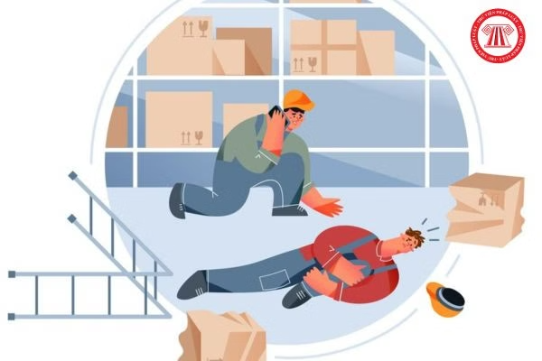

Tai nạn trong nhà máy sản xuất phụ tùng xe máy
Tiếp xúc với máy móc
Bị kẹt tay hoặc chân vào các bộ phận chuyển động của máy.
Ngộ độc hóa chất
Do tiếp xúc với hóa chất dùng để xử lý hoặc bảo trì thiết bị.
Rơi từ độ cao
Khi thực hiện công việc bảo trì hoặc lắp ráp thiết bị trên cao.
Chấn thương do va đập
Khi vật liệu hoặc phụ tùng bị rơi hoặc va đập mạnh.

Slide 4

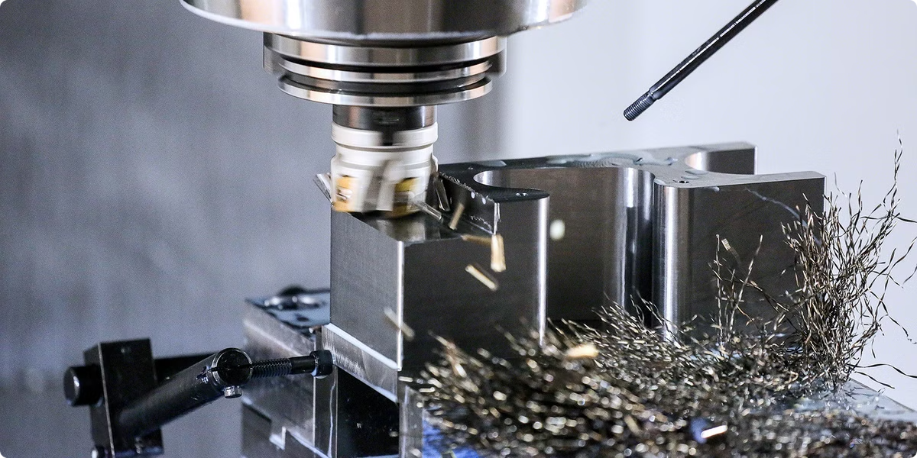
Công việc cắt và gia công
1
Sử dụng máy phay
Thực hiện các công đoạn gia công bề mặt, tạo hình dạng và kích thước chính xác.
2
Sử dụng máy tiện
Gia công các chi tiết có hình dạng tròn hoặc có các đường kính khác nhau.
3
Sử dụng máy cắt
Chia cắt nguyên liệu thành các phần nhỏ hơn theo yêu cầu của thiết kế.

Slide 5
Nguyên nhân tai nạn khi cắt và gia công
Thiếu bảo trì
Thiếu đào tạo
Môi trường làm việc
Máy móc không được kiểm tra hoặc bảo trì định kỳ, dẫn đến sự cố kỹ thuật.
Công nhân không được đào tạo đầy đủ về cách sử dụng máy móc an toàn.
Khu vực làm việc không được tổ chức hợp lý, gây cản trở và nguy hiểm.

Slide 6





Biện pháp phòng tránh tai nạn khi cắt và gia công
Sử dụng thiết bị bảo hộ
Đeo kính bảo hộ, găng tay và thiết bị bảo vệ tai khi làm việc.
Đào tạo an toàn
Huấn luyện công nhân về quy trình an toàn và cách sử dụng máy móc đúng cách.
Bảo trì định kỳ
Kiểm tra và bảo trì máy móc thường xuyên để đảm bảo hoạt động ổn định.

Slide 7

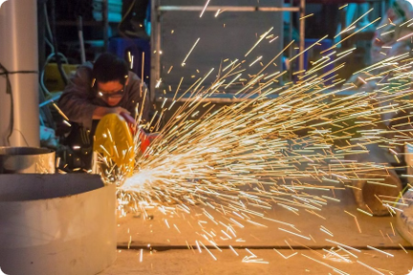




Công việc hàn và lắp ráp
Chuẩn bị bề mặt
Hàn các chi tiết
Lắp ráp
Kiểm tra chất lượng
Làm sạch và chuẩn bị các bề mặt cần hàn.
Sử dụng kỹ thuật hàn phù hợp để kết nối các chi tiết.
Kết hợp các chi tiết đã hàn thành sản phẩm hoàn chỉnh.
Kiểm tra kỹ lưỡng các mối hàn và sự khớp nối của sản phẩm.

Slide 8

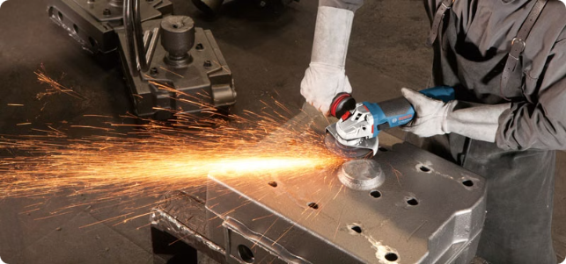
An toàn khi xử lý bề mặt
Công đoạn
Nguy cơ
Biện pháp phòng ngừa
Mài, đánh bóng
Bụi kim loại, chấn thương
Đeo kính bảo hộ, mặt nạ chống bụi
Sơn phủ
Hơi độc, cháy nổ
Thông gió tốt, trang bị chống cháy
Phủ lớp chống gỉ
Tiếp xúc hóa chất
Đeo găng tay, quần áo bảo hộ

Slide 9



Kiểm tra chất lượng sản phẩm
Kiểm tra kích thước
Kiểm tra độ bền
Kiểm tra bề mặt
Sử dụng thiết bị đo chính xác để kiểm tra kích thước của phụ tùng.
Thực hiện các thử nghiệm về độ bền và độ chịu lực của sản phẩm.
Đánh giá chất lượng bề mặt, độ bóng và lớp phủ của phụ tùng.

Slide 10

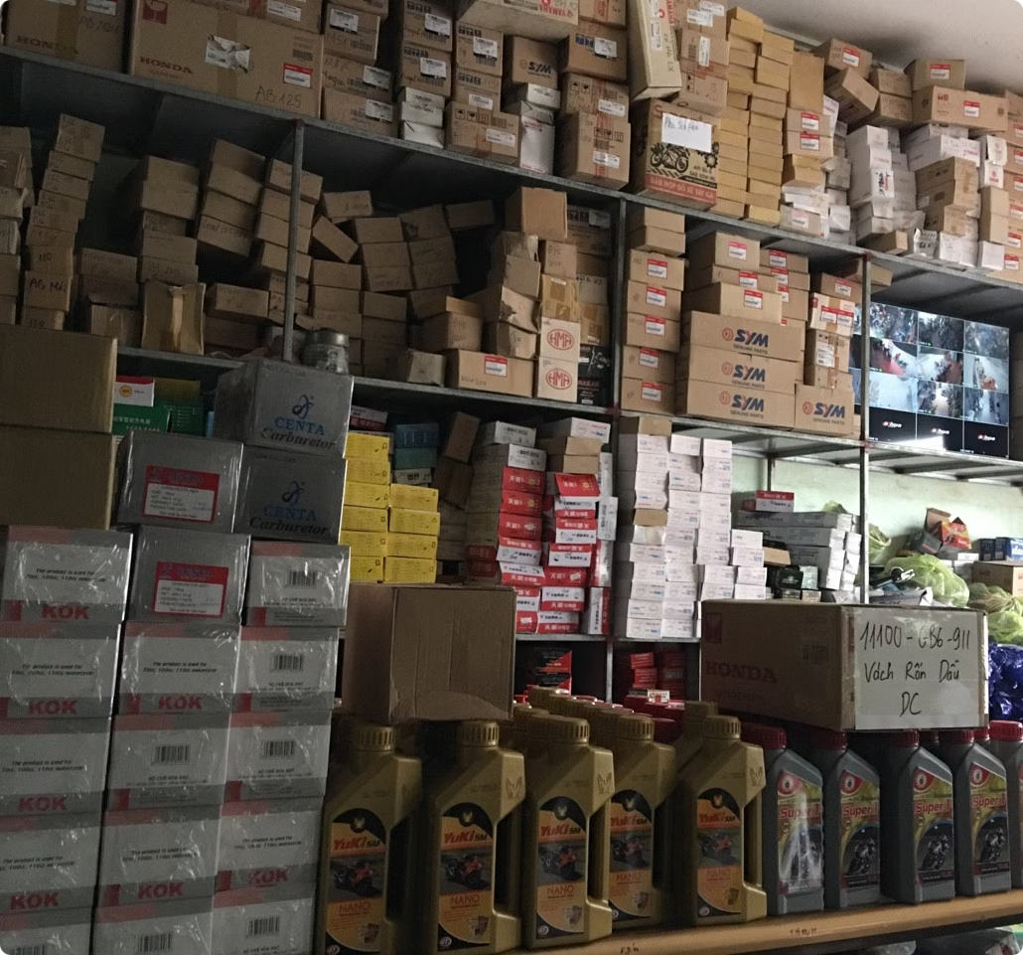
Đặc điểm công việc đóng gói
1
Lựa chọn bao bì
Sử dụng bao bì phù hợp để bảo vệ sản phẩm trong quá trình vận chuyển.
2
Sắp xếp sản phẩm
Sắp xếp các phụ tùng cẩn thận để tránh va chạm và hư hỏng.
3
Gắn nhãn
Gắn nhãn mác và thông tin cần thiết lên bao bì để dễ dàng quản lý.

Slide 11
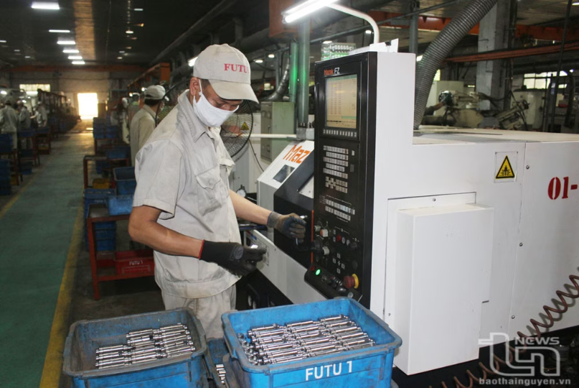
Các dạng tai nạn lao động
* Bị thương do các dụng cụ cắt và đóng gói
* Chấn thương do vật liệu đóng gói nặng hoặc cồng kềnh

Slide 12
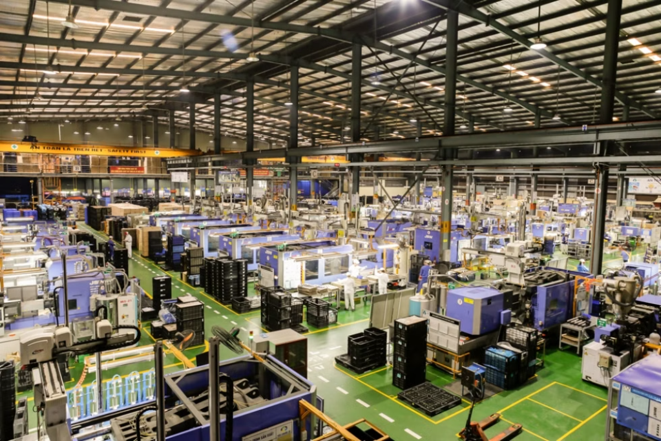
Nguyên nhân
Biện pháp
Quy định
Sử dụng không đúng cách các công cụ và thiết bị đóng gói
Đảm bảo công nhân được đào tạo bài bản về các kỹ thuật đóng gói và sử dụng thiết bị
Về thiết bị bảo hộ lao động
Dụng cụ không được bảo trì tốt hoặc được sử dụng không đúng cách
Việc sử dụng thiết bị bảo hộ cá nhân cũng không thể thiếu
Thời hạn định kỳ bảo dưỡng thiết bị
Môi trường không được tổ chức hợp lý
Tổ chức môi trường làm việc gọn gàng và hợp lý là cực kỳ quan trọng
Tuân thủ quy định an toàn lao động về đóng gói

Slide 13
Xử lý tình huống
Trước tiên, cần phải dừng ngay công việc và tắt các thiết bị liên quan để ngăn ngừa tình trạng tai nạn trở nên nghiêm trọng hơn
Thông báo ngay cho đội ngũ y tế và thực hiện sơ cứu nếu có người bị thương
Kiểm tra môi trường làm việc để xác định và khắc phục các nguyên nhân có thể dẫn đến tai nạn
Sau khi sự cố được giải quyết, tiến hành báo cáo chi tiết về tai nạn và thực hiện các biện pháp cải thiện quy trình làm việc.

Slide 14
PHẦN III: Tham khảo thêm
1. Bài kiểm tra an toàn lao động nhóm 3
Trắc nghiệm an toàn lao động nhóm 3
2. Bảng báo giá dịch vụ huấn luyện an toàn lao động
Xem chi tiết
3. Tải về tài liệu (download)
Download tài liệu huấn luyện an toàn lao động sản xuất phụ tùng xe máy

